Slide 1
Ch.5 Steady-State Energy and Mass Balance
能量與質量守衡之穩態分析
[BME5117] 環控農業工程學
Steady-state thermal analysis is evaluating the thermal equilibrium of a system in which the temperature remains constant over time. Energy and mass balance deals with the conservation of energy and conservation of mass laws to open systems or control volumes of interest.
方煒 Wei FANG
NTU_BME and Global ATGS
National Taiwan University

Slide 2
5-1. Introduction
建築物環控分析主要涉及三項重要觀念：
  1. 控制容積 Control Volumes
  2. 能量守恆 Conservation of Energy
  3. 質量守恆 Conservation of Mass
Processes in thermodynamics, fluid mechanics, and heat transfer can be viewed in two ways:
  To examine a process with a focus on its internal features.
  To enclose the process with an imaginary boundary and examine only what passes across the boundary. (Control Volume approach, black box approach)
The general balance equation can be written as
Accumulation = Input + Generation - Output - Consumption

Slide 3
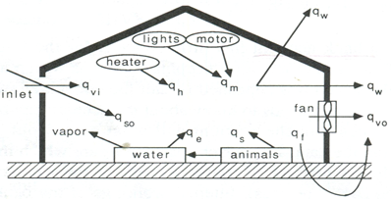
顯熱守恆 (Sensible energy balance) 分析主要構成項：(圖5-1)
q_{s} | 空間中由動物體獲得的顯熱
q_{m} | 空間中由機械元件獲得的顯熱
q_{so} | 空間中由太陽獲得的顯熱
q_{vi} | 透過通風進入空間的空氣(室外空氣)本身所含有的顯熱
q_{h} | 空間中由加熱系統獲得的顯熱
q_{w} | 穿透結構體(牆、屋頂、窗、門、地板、天花板等)所傳入或傳出的顯熱
q_{f} | 穿透地板(主要發生在周邊)所傳入或傳出的顯熱
q_{e} | 空間中顯熱轉換為潛熱的速率
q_{vo} | 透過通風離開空間的空氣 (室內空氣)本身所含有的顯熱
圖5-1. 顯熱守恆分析的主要構成項
Gains - Losses = Change of Storage
Steady state means no change of storage, thus, Gains = Losses
q_{s} + q_{m} + q_{so} + q_{h} + q_{vi} = q_{w} + q_{f} + q_{e} + q_{vo} …eq.5-1

Slide 4
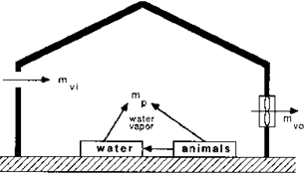
質量守恆(Mass balance) 分析主要構成項：(圖5-2)
m_{vi}
透過通風進入空間的某成分(水汽、二氧化碳等)的質量
m_{vo}
透過通風離開空間的的某成分(水汽、二氧化碳等)的質量
m_{p}
空間中由動物體獲得的顯熱
圖5-2. 質量守恆分析的主要構成項
m_{p}+ m_{vi} = m_{vo … eq.5-2}

Slide 5
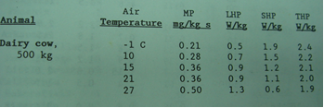
5-2. Components of the Sensible Energy Balance
5-2.1 Sensible heat produced by Animals, q_{s}
  Appendix 5-1. P403
  MP : moisture production
  LHP: latent heat production
  SHP: sensible heat production
  THP: total heat production
  哺乳類動物的顯熱產生量與體表面積呈線性相關
  哺乳類動物的顯熱產生量與體重的0.734次方成正比

Slide 6
Ex. 5-1 試求 100頭 590 kg乳牛，處於 12 ºC室溫下的顯熱產生量
Determine the sensible heat production from 100 (590kg) dairy cows housed in a barn at 12 C.
q_{s})500kg = 1.2 + (2/5)(1.5-1.2) = 1.32 W/kg
Q_{s})500kg = 1.32 * 500 = 660 W/cow@500 kg
q_{s})590kg = 660 * (590/500)^{0.734} = 745 W/cow@590 kg
Q_{s})590kg = 100 cows * 745 = 74500 W = 74.5 kW

Slide 7
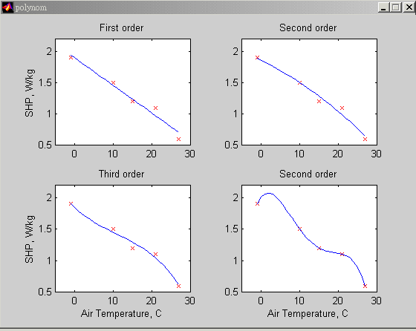
Ex.5-2 請建立二元多項式來求出不同溫度下 500 kg乳牛的顯熱產生量。可使用Excel 中工具功能表中的資料分析工具箱中的迴歸功能。以下提供使用 Matlab 撰寫的程式。輸入 polynom，產生一個視窗，學習 Polyfit
q_{s})500 kg = 1.86 – 3.074 x 10⁻² t_{air} – 5.268 x 10⁻⁴ (t_{air})²
Observed | Predicted
1.9 W/kg 1.5 1.2 1.1 0.6 | 1.9 W/kg 1.5 1.3 1.0 0.6

Slide 8
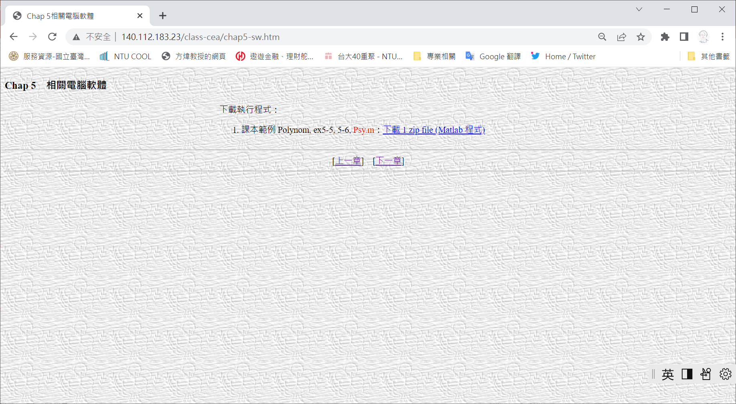
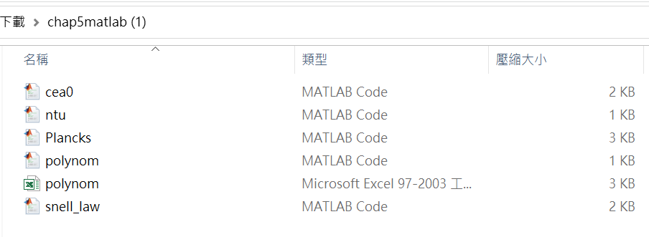

Slide 9
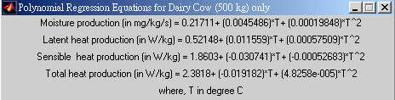
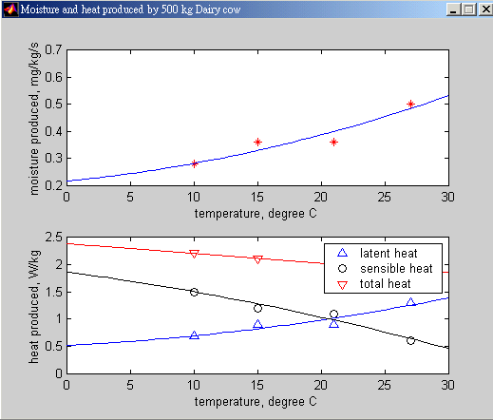
輸入 snell_law(1) ，產生兩個視窗：學習 Polyfit 與 fplot 指令

Slide 10
5-2.2 Mechanically Produced Heat, q_{m}
Ex. 5-3 某禽舍 12 m 寬、40 m 長，使用螢光燈管照明，每平方米地板面積使用 40 W，假設安定器需消耗額外的 20 % 功率。請估算來自燈光的顯熱產生速率。
Sol: 40 * 12 * 40 * 1.2 = 23000 W = 23 kW

Slide 11
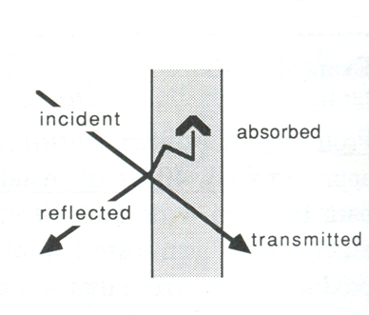
5-2.3 Solar Heat Gain, q_{so}
吸收率 (absorptance, α)
反射率(reflectance, ρ)
穿透率(transmittance, τ)

Slide 12
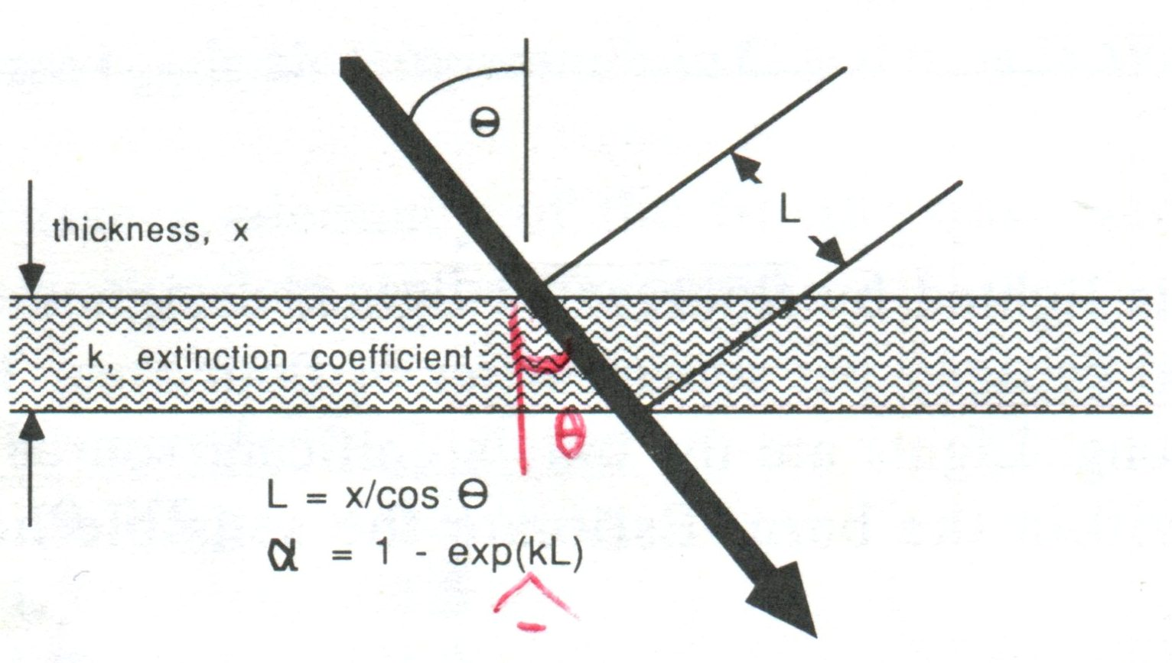
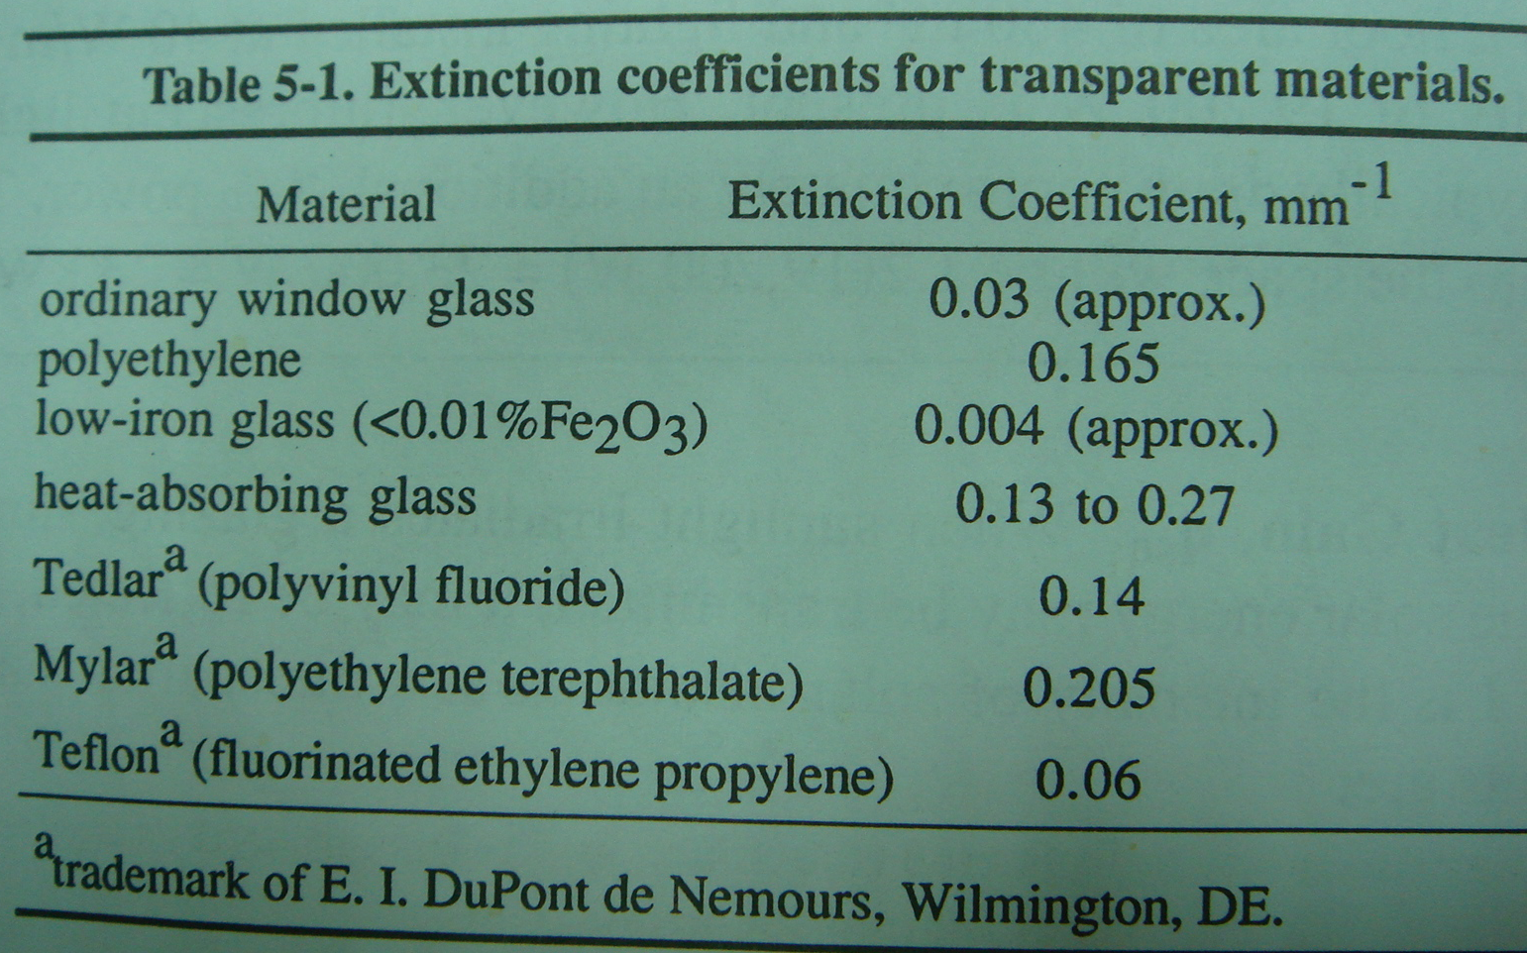
Absorption
  衰減係數(extinction coefficient, K, in mm⁻¹)
  穿透距離 (path length, L, in mm)
  -dI_{λ} =I_{λ} K_{λ} dx …eq.5-3
  α = 1 - exp (-KL) …eq.5-4

Slide 13
Ex. 5-4 請計算通過 3 mm 厚度一般玻璃的垂直入射光線的吸收率
Calculate the solar absorptance at normal incident angle for insolation passing through ordinary window glass 3 mm thick.
Sol:
由表 5-1 可知，衰減係數為 0.03 mm-1
由eq 5-4, α = 1 - exp (-KL) = 1- exp(-0.03 * 3) = 0.0861
約 8.6 % 的光線經過玻璃時被吸收了。

Slide 14
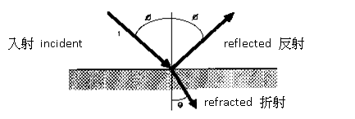
Reflection 反射
  折射率 (refractive index)
  n = sinφ / sinθ ...eq.5-5
圖5-3. 光線照射到某透明材料時相關的入射、反射與折射角
… eq.5-6a
… eq.5-6b
ρ_{average} = (ρ_{parallel +} ρ_{perpendicular})/2

Slide 15
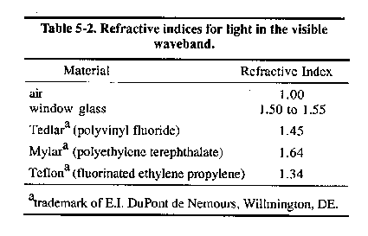
Ex. 5-5 光線入射玻璃 (n=1.5) 時入射角為 50度，請計算水平與垂直方向的反射率
Determine the two components (parallel and perpendicular) of reflectance of light irradiating a glass surface at an angle of 50 degrees.
θ = arcsin (sin 50°/1.50) = 30.7° 折射角
ρ_{parallel} = sin²(50 – 30.7) / sin²(50 + 30.7) = 0.112
ρ_{perpendicular} = tan²(50 – 30.7) / tan²(50 + 30.7) = 0.003
ρ_{average} = (0.112 + 0.003) / 2 = 0.058

Slide 16
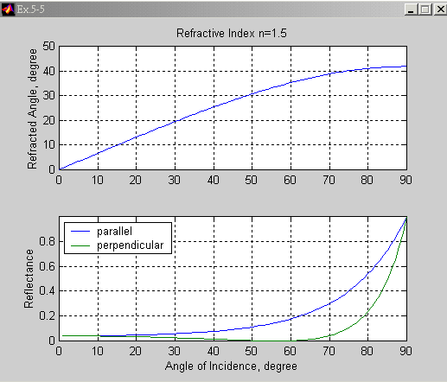
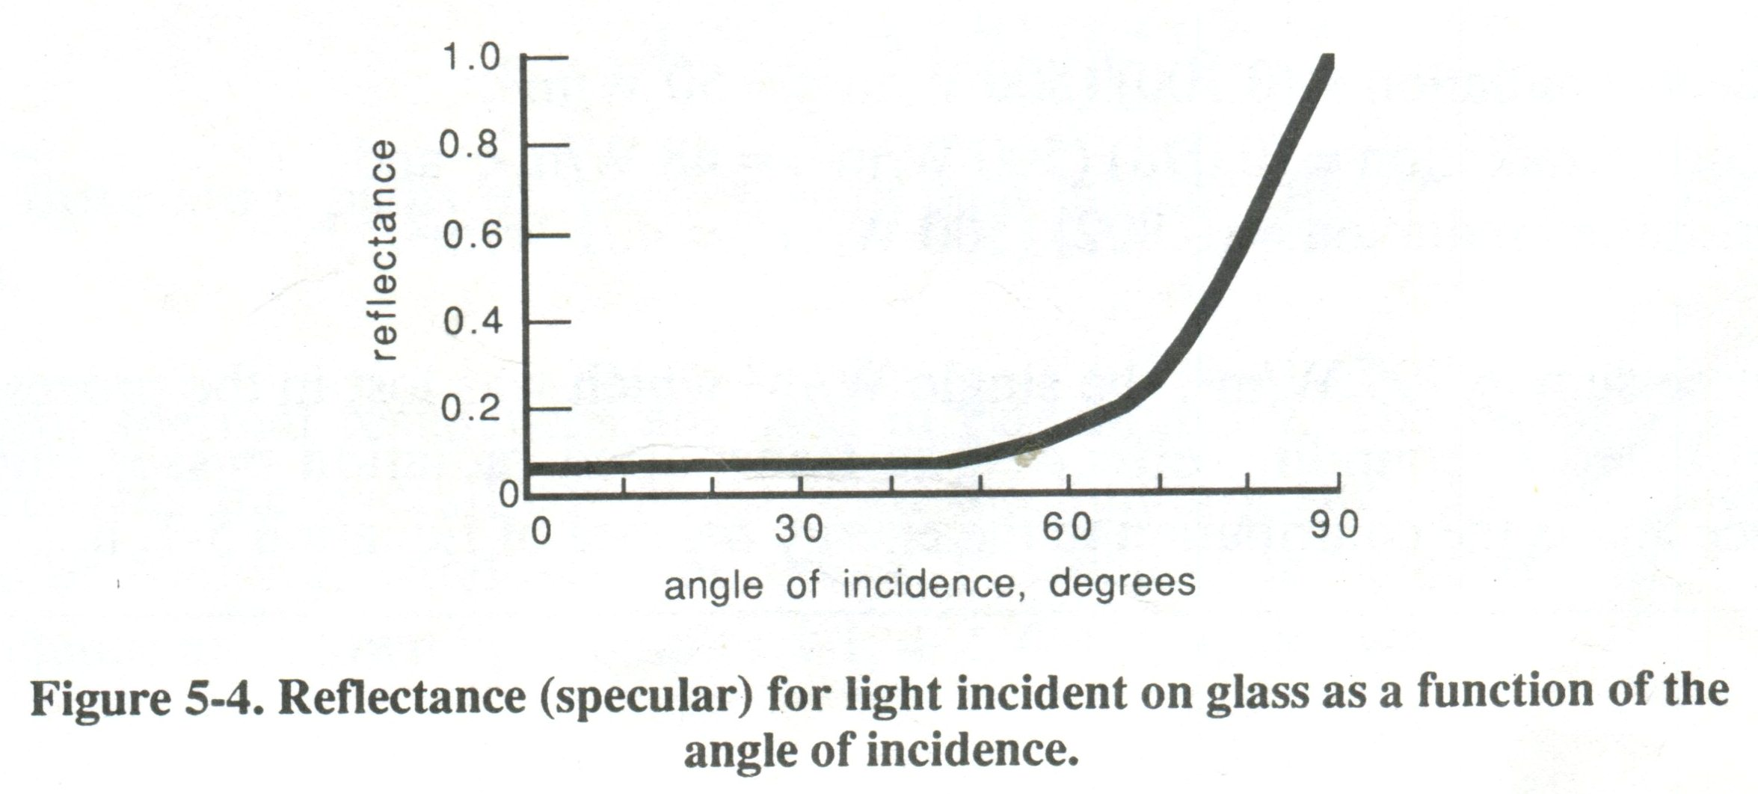
輸入 snell_law(2)，直接計算不同入射角下的反射率。產生視窗如下：
折射角
反射率
反射率
入射角

Slide 17
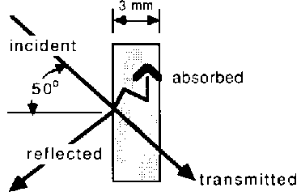
Transmittance 穿透率
α_{s}
α_{s}
τ_{s}
+τ_{s} = 1
  Stokes' equations
  ρ_{actual} = ρ_{s} (1 + τ_{s} τ_{actual}) …eq.5-7a
  τ _{actual} = τ _{s} (1 - ρ_{s})² / (1 - ρ_{s}² τ_{s}²) …eq.5-7b
  α _{actual} = 1 - τ _{actual} - ρ _{actual}
  = (1 - ρ _{s})(1 - τ _{s})/(1 – ρ_{s} τ _{s}) …eq.5-7c
ρ_{s}
反射率
穿透率
吸收率

Slide 18
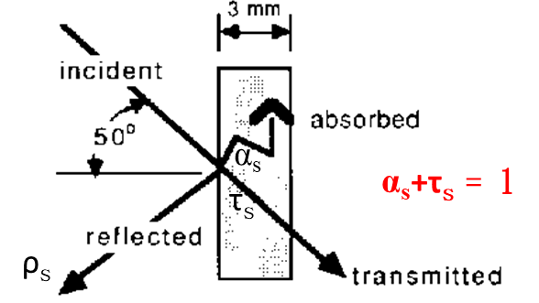
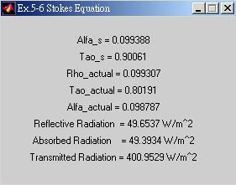


Ex. 5-6 入射角為50度，請計算太陽能為 500 W/m² 的光線經過3 mm一般玻璃之後有多少被吸收、穿透與反射? 吸收率、穿透率與反射率各為何?
由 Ex.5-5 已知 = 0.058
輸入 snell_law(3) ，產生視窗如右下：
ρ_{s}
L = 3 mm/cos (30.7°) = 3.49 mm
α_{s} = 1 – exp (- 0.03 mm⁻¹*3.49 mm) = 0.099
τ_{s} = 1.0 – 0.099 = 0.901
ρ_{s}
τ_{s}
α_{actual} = 1.0 – 0.100 – 0.802 = 0.098

Slide 19
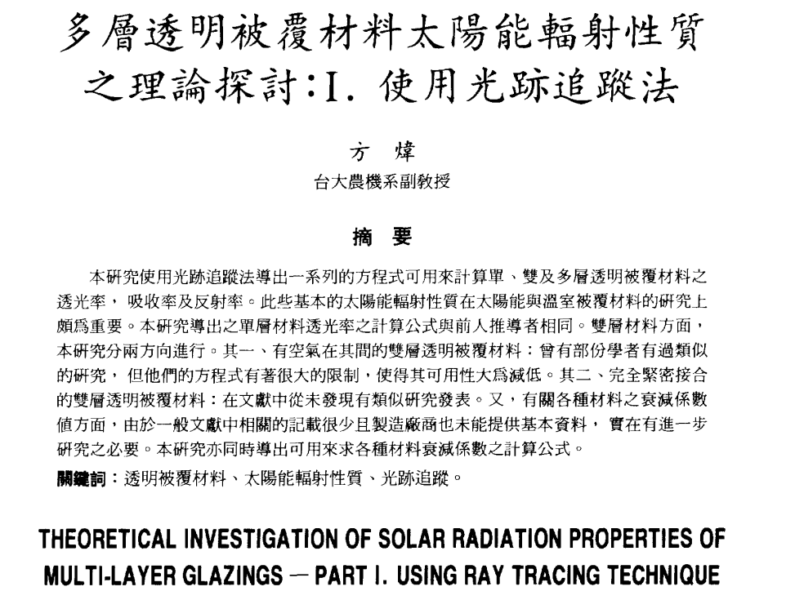
補充資料
More details

Slide 20
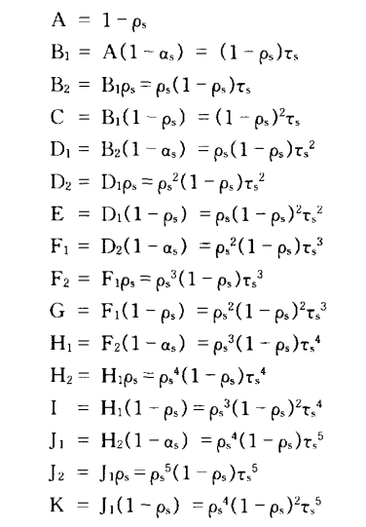
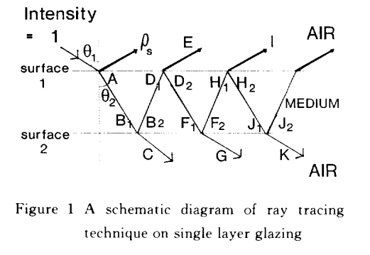
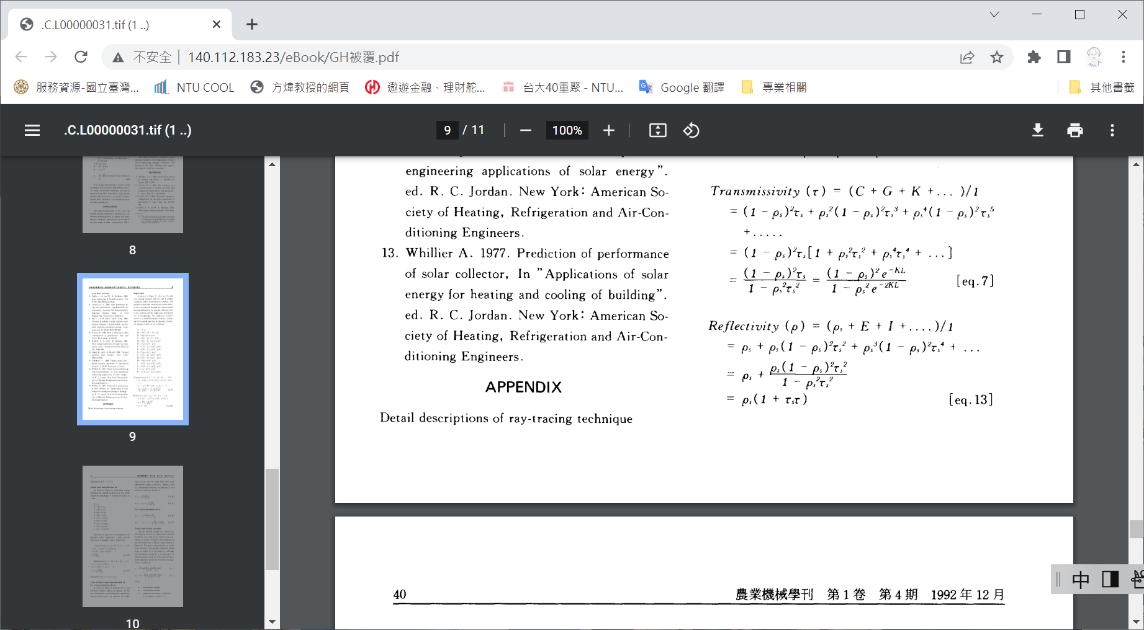
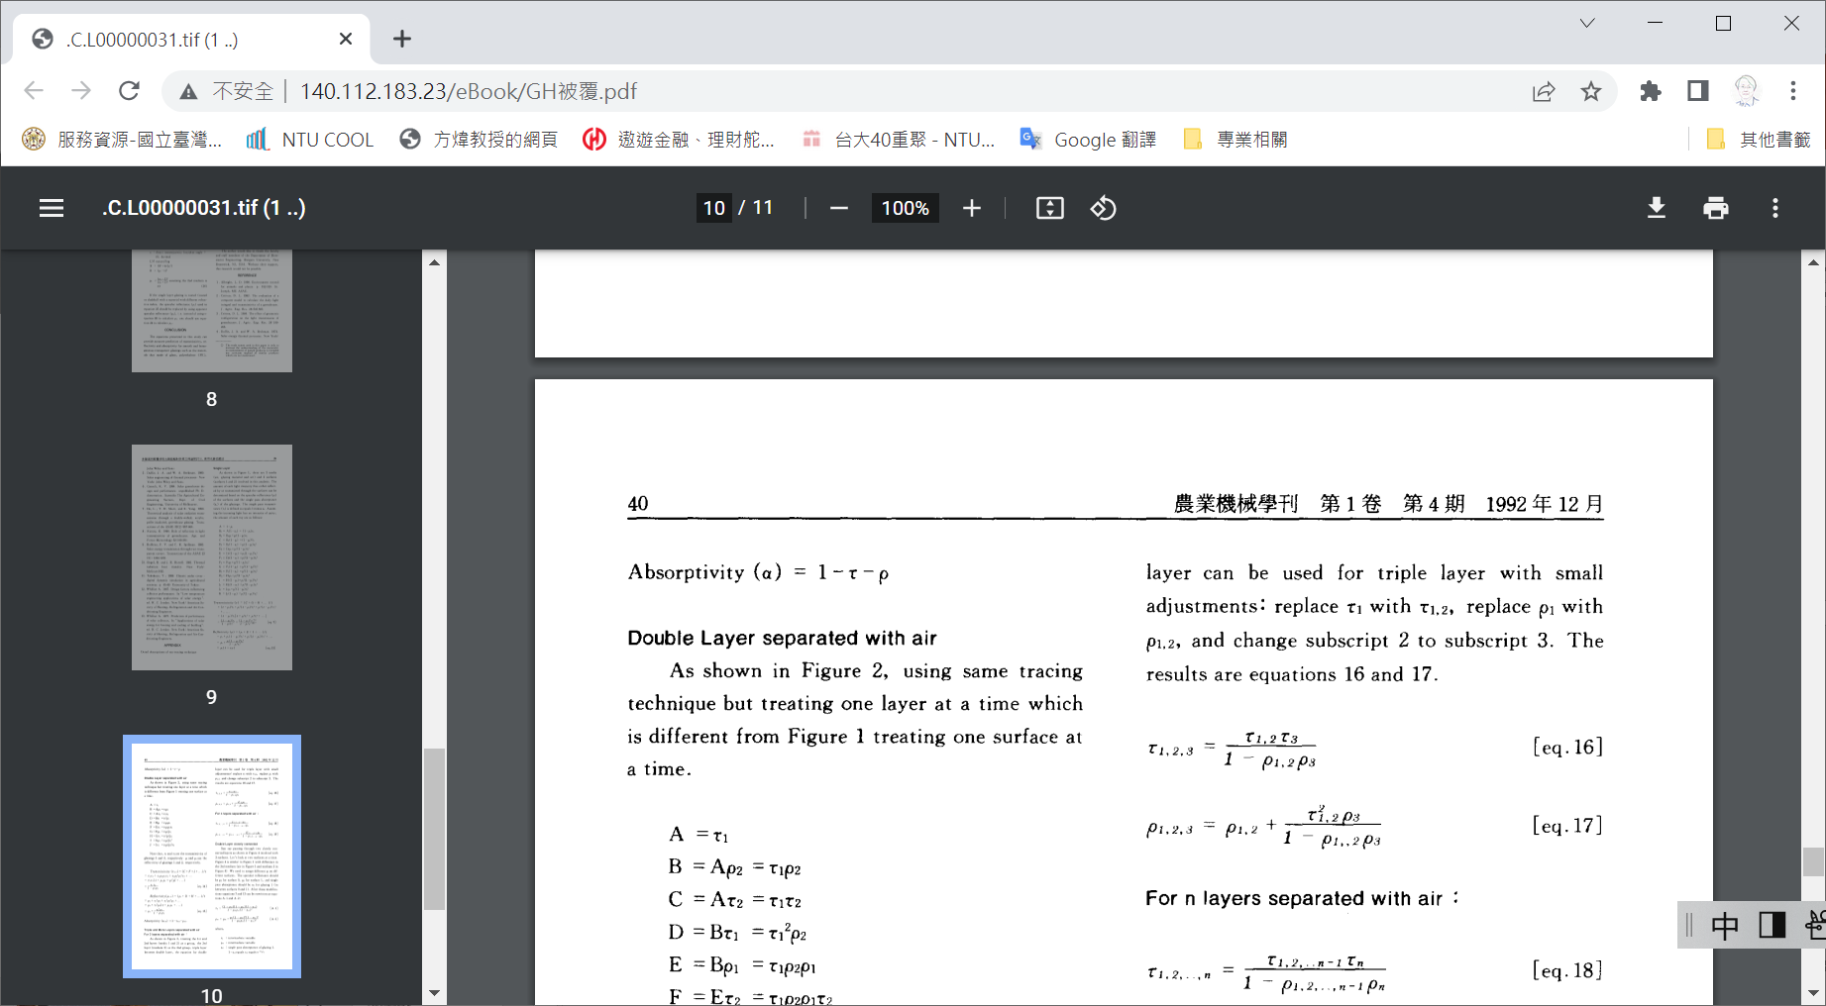

Slide 21
5-2.4. Heating System, q_{h}
5-2.5. Ventilation, q_{vi} and q_{vo}
  q_{vo} - q_{vi} = 1006 * ρ * V * (t_{i}-t_{o}) …eq.5-8
5-2.6. Structural Heat Loss, q_{w}
  q_{w} =Σ (A/R)* (t_{i}-t_{o}) …eq.5-9
5-2.7. Heat exchange with the floor, q_{f}
  q_{f} = F * P * (t_{i}-t_{o})

Slide 22
5-2.8. Evaporation, q_{e}
結構物 | 水分來源
barns | wash water, animal wastes and animal's respiration
greenhouses | floors and benches when water is spilled, from the surface of the potting medium, and from transpiration by plants.
As a rough rule, insolation which passes through the greenhouse cover can be partitioned into 5 categories. 進入溫室的太陽能可分成五大類：
50 % | Converted to sensible heat added to the air 轉換成顯熱
25 % | Added to the air as latent heat 轉換成潛熱
10 % | Reflected back to the outside 反射回溫室外
2~3 % | Used in photosynthesis 被植物利用
12~13 % | Stored in the intrinsic thermal mass to be released later 存於溫室內，稍後釋放

Slide 23
5-3. Uses of the Sensible Energy Balance
  q_{s} + q_{m} + q_{so} + q_{h} + q_{vi} = q_{w} + q_{f} + q_{e} + q_{vo} …eq.5-1
  q_{s} + q_{m} + q_{so} + q_{h} =Σ UA(t_{i}-t_{o}) + FP(t_{i}-t_{o}) + q_{e} + 1006ρ V (t_{i}-t_{o}) …eq.5-10
用於Animal housing，上式中有多項可簡化或取消：
  q_{s} = (Σ UA + FP+ 1006ρV)(t_{i}-t_{o}) …eq.5-11
  t_{i} = t_{o}+q_{s} /(Σ UA + FP+ 1006ρV ) …eq.5-12
  V= [q_{s} - (Σ UA + FP) (t_{i}-t_{o})] / [1006ρ(t_{i}-t_{o})] …eq.5-13

Slide 24
Ex. 5-7 請計算在以下條件下所需要的通風風量率 (m³/s) 以維持乳牛舍於 15 度C。
海拔 500 m，60 頭平均 580 kg 乳牛，牆、天花板、窗戶、門之面積依序為 274、520, 12, 15 m²，熱阻依序為 2.05, 1.97, 0.3, 0.49 m²K/W，周長 110 m，周長熱損因子 1.5 W/mK，室外溫度 -5度C，室內濕度 70%。假設燈光、馬達與透過窗戶進入室內的能量均可以忽略不計算。
The attic is well ventilated. The animal heat data for fairy cows in Appendix 5-1 reflect net
sensible heat after latent heat conversion has been deducted.
Sol
∑ U A = ∑ A/R = 274/2.05 + 520/1.97 + 12/0.3 + 15/0.49 = 470 W/K
F*P = 15 * 110 = 165 W/K
q_{s)500kg} = 1.2 W/kg at 15 degree C
Qs = 60 * 1.2 * 500 * (580/500)^{0.734} = 40000 W = 40 kW
From eq. 5-13
Ventilation rate = [40000 – (470 + 165)*20] / [1006*1.14 * 20]
= 1.2 m³/s = 1.14 kg/m³ * 1.2 m³/s = 1.37 kg/s

Slide 25
Ex. 5-8 續上題，假設最低需維持通風風量率0.9 m³/s以維持動物體健康，請問室外的最低溫是多少時，室內將無法維持15度C。
t_{o} = t_{i} - q_{s} /(Σ UA + F P+ 1006 ρ V ) …eq.5-12b
= 15 – 40000 / (470 + 165 + 1006*1.14*0.9)
= - 9 ºC

Slide 26
Ex. 5-9 續上題，假設通風風量率為 2 m³/s，室內溫度會變成幾ºC？
Sol: 本題 t_{i} 未知，q_{s} 無法求，需透過疊代計算
假設室內空氣密度 (ρ) 為 1.15 kg/m³，動物體顯熱總產生量為 45 kW
t_{i} = -5 + 45000 / [470+165+1006*1.15*2] = 10.3 ºC
Now check the assumption
At indoor T = 10.3 ºC, q_{s} = 1.5 + (0.3/5)(1.2-1.5) = 1.48 W/kg
Q_{s} = 60 * 1.48 * 500 * (580/500)^{0.734} = 49500 W = 49.5 kW
此值比假設值大，顯然假設有誤，ρ 與 顯熱總產生量都低估了
重新假設 ρ 為 1.16 kg/m³，動物體顯熱總產生量為 48 kW
t_{i} = -5 + 48000 / [470+165+1006*1.15*2] = 11.2 ºC
Now check the assumption
At indoor T = 11.2 ºC, q_{s} = 1.5 + (1.2/5)(1.2-1.5) = 1.4 W/kg
Q_{s} = 60 * 1.4 * 500 * (580/500)^{0.734} = 47000 W = 47 kW
此值比假設值小，顯然假設仍有誤， ρ 與 顯熱總產生量都高估了
經幾次疊代運算可求出室內溫度為 11 ºC，ρ為 1.16 kg/m³，
動物體顯熱產生量為 47.5 kW

Slide 27
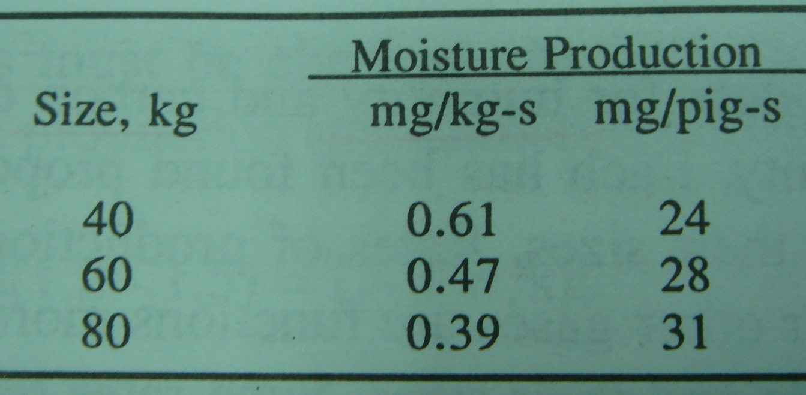
5-4. Components of the Mass Balance, Humidity
5-4.1. Moisture Production From Animals
Ex. 5-10 某豬舍內有 40, 60, 80 公斤的三種豬各100頭，室溫維持在 20 ºC，請問在單位時間內需移除多少水分才能維持穩態。 (Appendix 5-1. p.403)
100 * (24+28+31) / 10⁶ = 0.0083 kg/s

Slide 28
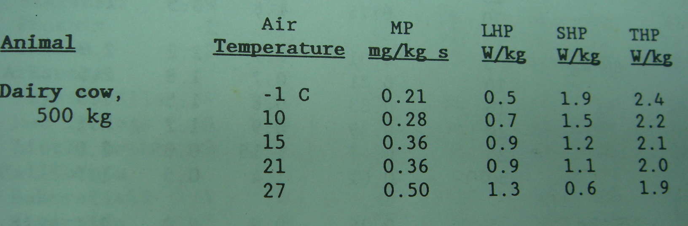
Ex. 5-11 牛舍內有100頭 570 kg的乳牛，請計算在10度C室溫下的水分產生率，這同時也是需被移除的速率以維持穩態？
Moisture production rate = 0.28 * (570/500)^{0.734} = 0.31 mg/kg.s
mp = 0.31 mg/kg.s (570 kg)(100 cows)(1.0 x 10^{–6} kg/mg) = 0.0157 kg/s

Slide 29
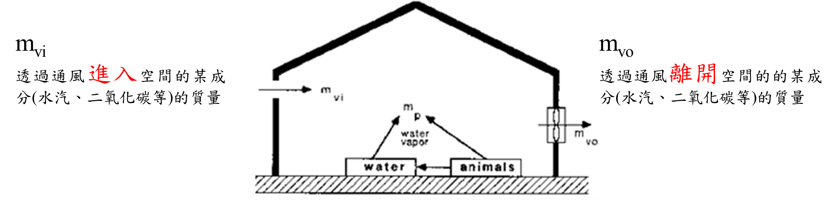
5-4.2. Ventilation, m_{vi} and m_{vo}
m_{vi} = ρ_{o} W_{o} …eq.5-14
m_{vo} = ρ_{i} W_{i} …eq.5-15

Slide 30
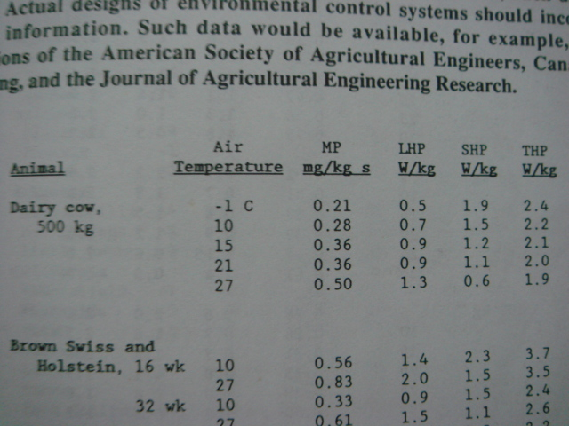
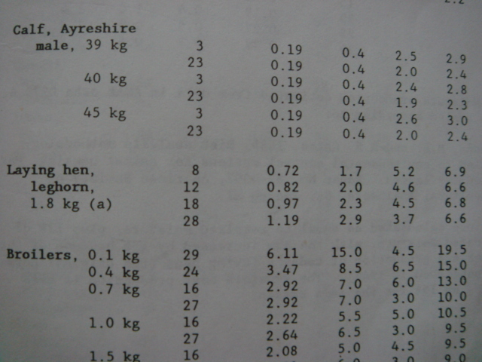
5-5. Uses of the Mass Balance, Moisture
  m_{air} = m_{water} / (W_{i} - W_{o}) …eq.5-16
Ex.5-12 某雞舍位於海拔1000 m，飼養3萬頭平均體重1.8 kg的來亨蛋雞，當室外溫、濕度為-20 ºC、55 %，欲維持室內為23 ºC、70 % 相對濕度時的通風風量率是多少？
At 23 ºC indoor, MP = (0.97 + 1.19)/2 = 1.08 mg/kg.s
m_{water} = 30000 * 1.8 * 1.08 = 58320 mg/s = 0.05832 kg/s
Wo = 0.000393 kg/kg DA at -20 ºC and 55% RH outdoor
Wi = 0.013919 kg/kg DA at 23 ºC and 70 % RH indoor
From eq. 5-16,
m_{air} = (0.05832)/(0.013919 – 0.000393) = 4.3 kg/s (Dry Air)
m_{air} = 4.3 * (1 + 0.013919 ) = 4.36 kg/s (Moist Air)
V_{air} = 4.36 kg/s / 1.03 kg/m³ = 4.23 m³/s

Slide 31
Extra topic: Moisture generated by fogging system and by plants
Evapotranspiration = Evaporation + Transpiration
  Moisture generated by Fogging
  Moisture generated by plants

Slide 32
5-6. Components of the Mass Balance, Carbon Dioxide
5-6.1. Carbon Dioxide produced by Animals
ONE liter of CO₂ is produced, on the average, for every 24.6 kJ of total heat
added to the environment by an animal. (1 L/s CO₂ = 24.6 kW)

Slide 33
5-7. Uses of the Mass Balance, Carbon Dioxide
1980 年代的大氣中的二氧化碳濃度約在345 ppm (parts per million, 體積比例)，相當於 345 x 1.519 = 524 mg of CO₂/kg of air.
現在 2022，大氣中的二氧化碳濃度約在 410 ppm

Slide 34
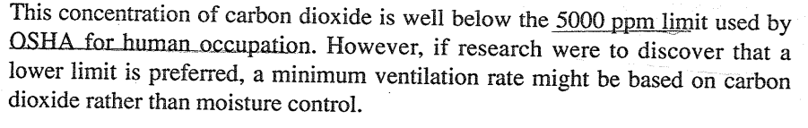

Ex.5-12 某雞舍位於海拔1000 m，飼養3萬頭平均體重1.8 kg的來亨蛋雞，當室外溫、濕度為-20 ºC、55 %，欲維持室內為23 ºC、70 % 相對濕度時的通風風量率是多少？
Ex. 5-13 續上例，計算風量率為 4.3 m³/s下的室內CO₂含量
V_{p} + V_{vi} = V_{vo}
q_{total} = 30000 * 1.8 * (6.6+6.8)/2 = 361800 W = 361.8 kW
Vp = 361.8 / 24.6 = 14.7 L/s = 0.0147 m³/s
0.0147 + [4.3 m³/s * 0.000345 ] = [4.3 m³/s * CO_{2indoor}]
CO_{2indoor} = 0.003764 = 3764 ppm
本例題的風量以體積為單位做計算

Slide 35
Ex. 5-14 海拔為0 m體積為3000 m³的溫室，因密閉不良導致的換氣率為0.75 ACH (air change per hour)，假設室內空氣溫度20 ºC，相對濕度70 %，溫室外CO₂濃度為345 ppm，溫室內補充CO₂濃度到 1000 ppm (1519 mg/kg) 以提升植物生長速率，請問CO₂的損失速率有多少 kg/s？假設 1 kg CO₂ 為20 元，每天會損失多少錢?
Sol:
本例題的風量以重量為單位做計算
T_{air}@ 20 ºC, RH_{air}@ 70 % → 空氣密度 1.18 kg/m³
m_{air} = 1.18 kg/m³ * 3000 * 0.75 /3600 = 0.7375 kg/s
m_{vo} - m_{vi} = 0.7375 kg/s * 1.519 * (1000 – 345) = 733.8 mg/s = 2.64 kg/h
損失略低於 2.64 * 24 * 20 = 1267 元，因為暗期的呼吸作用會補回一些。
Extra topic: Carbon Dioxide consumed by plants and enriched by equipment

Slide 36
質量守恆(Mass Balance) 分析主要構成項
m_{vi}
透過通風進入空間的某成分(水汽、二氧化碳等)的質量
m_{vo}
透過通風離開空間的的某成分(水汽、二氧化碳等)的質量
m_{p}
禽畜舍：空間中由動物體獲得
的質量(CO₂, NH₃, H₂O...)
溫室：Vapor
植物體蒸散、水面蒸發
CO2
植物體光呼吸 (產生)
暗呼吸 (產生)
光合作用 (消耗)
設備 (補充)
質量守恆分析的主要構成項
m_{p}+ m_{vi} = m_{vo}
m_{vi} = m_{air} AH_{o}
m_{vo} = m_{air} AH_{i}
m_{air} = m_{p} / (AH_{i} - AH_{o})
絕對溼度的差

Slide 37
顯熱守恆 (Sensible energy balance) 分析主要構成項：內外溫差 (temperature difference)
能量守恆 (Energy Balance) 分析主要構成項：內外焓差 (enthalpy difference)
q_{s} | 空間中由動物體獲得的顯熱
q_{m} | 空間中由機械元件獲得的顯熱
q_{so} | 空間中由太陽獲得的顯熱
q_{vi} | 透過通風進入空間的空氣(室外空氣)本身所含有的顯熱
q_{h} | 空間中由加熱系統獲得或由冷氣系統扣除的顯熱
q_{w} | 穿透結構體(牆、屋頂、窗、門、地板、天花板等)所傳入或傳出的顯熱
q_{f} | 穿透地板(主要發生在周邊)所傳入或傳出的顯熱
q_{e} | 空間中顯熱轉換為潛熱的速率
q_{vo} | 透過通風離開空間的空氣 (室內空氣)本身所含有的顯熱
顯熱守恆分析的主要構成項
Gains - Losses = Change of Storage
Steady state means no change of storage, thus, Gains = Losses
q_{s} + q_{m} + q_{so} + q_{h} + q_{vi} = q_{w} + q_{f} + q_{e} + q_{vo}

Slide 38
溫室的日間降溫
全密閉 qvi = qvo = 0
有通風
通風量 = mair (kg/min)
= ACM * Vol (m³/min) / SV (m3/kg)
通風造成的能量差 (kJ/min)
= mair * dh (kg/min * kJ/kg)
plant
能量守恆分析的主要構成項
由屋頂、牆壁傳入/出的熱量
q_{w} = U * A * (T_{i} - T_{o})
由地下傳入/出的熱量: qf 忽略
由空調或熱泵除去或加入的熱量: qh 忽略
由馬達加入的熱量：qm 忽略
q_{m} + q_{so} + q_{h} + q_{vi} = q_{w} + q_{f} + q_{e} + q_{vo}
進入溫室的太陽能轉換為顯熱
進入溫室的太陽能轉換為潛熱

Slide 39
溫室的夜間降溫
無太陽能 qso = 0，無水分蒸發/蒸散 qe = 0
如果開冷氣或熱泵，全密閉 qvi = qvo = 0
plant
由屋頂、牆壁傳入/出的熱量
q_{w} = U * A * (T_{i} - T_{o})
能量守恆分析的主要構成項
冷氣或熱泵的降溫或加溫負荷 (T₁, RH₁ → T₂, RH₂)
q_{h}= ρ_{air} * V_{GH} * dh (kg * kJ/kg) = V_{GH} * dh (m³ * kJ/m³)
此處如果只考慮顯熱 (溫差)，q_{h} = ρ_{air} * V_{GH} * Cp * dT，會大幅低估所需的負荷
q_{m} + q_{so} + q_{h} + q_{vi} = q_{w} + q_{f} + q_{e} + q_{vo}
q_{h} - q_{w} = ρ_{air} V_{GH} * dh - U * A * (T_{i} - T_{o}) = 0

Slide 40
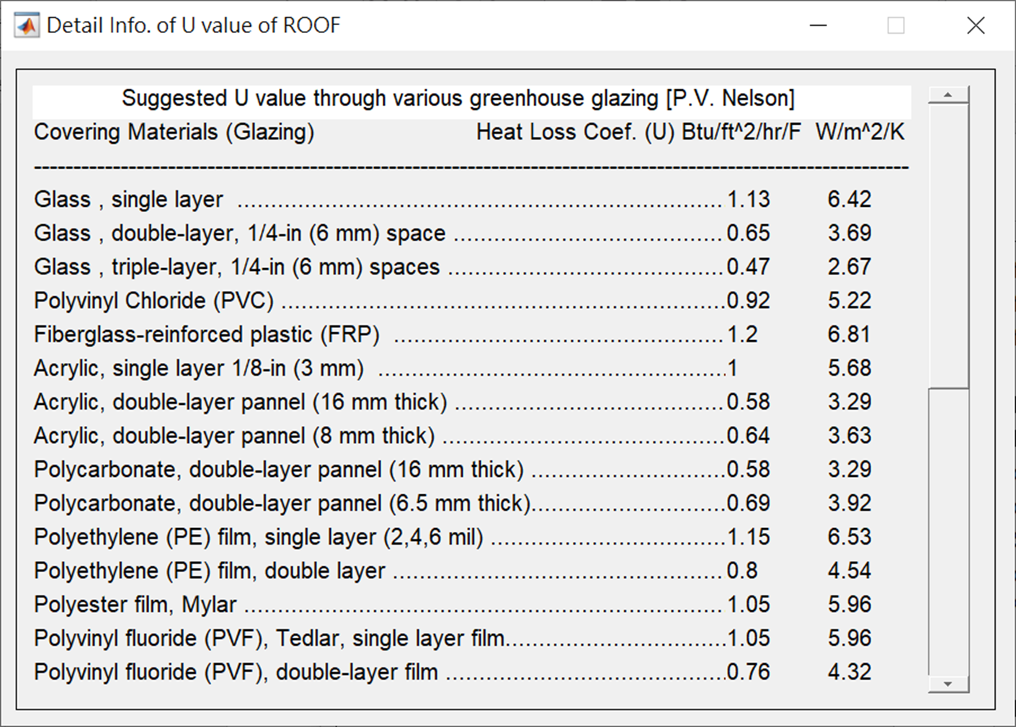
V_{GH} * dh - U * A * (T_{i} - T_{o}) = 0
V_{GH} * dh + U * A * (T_{o} - T_{i}) = 0

Slide 41
溫室的夜間降溫
AC
無太陽能 qso = 0，無水分蒸發/蒸散 qe = 0
開冷氣或熱泵，應盡量維持密閉 qvi = qvo = 0
但仍可能有漏縫，等同通風
plant
通風增加的降溫負荷 (kJ/hr) , q_{vi} - q_{vo}
= ρ_{air} ACH * V_{GH} * △h (kJ/kg) or
= ACH * V_{GH} * △h (kJ/m³)
溫室內的降溫負荷 (kJ)
q_{h}= ρ_{air} V_{GH} * dh (kg * kJ/kg)
= V_{GH} * dh (m³ * kJ/m³)
T₁, RH₁ → T₂, RH₂
23 ºC, 85%
h1=Enthalpy = 71.4
→
19 ºC, 75%
h2=Enthalpy = 53.68
dh = 17.72 kJ/m³
△h: 室外熱焓 -室內熱焓
dh: 室內空調啟動前後的熱焓差值
由屋頂、牆壁傳入的熱量 (kJ/hr)
q_{w} = U * A * (T_{o} - T_{i})
= U * A * dT * 3.6
冷氣的降溫負荷 = 三者相加
= V_{GH} * (ACH * △h + dh) + UA dT
假設 △h = dh
dT: 室外溫度 - 室內溫度
= V_{GH} * (ACH + 1) * dh + UA dT

Slide 42
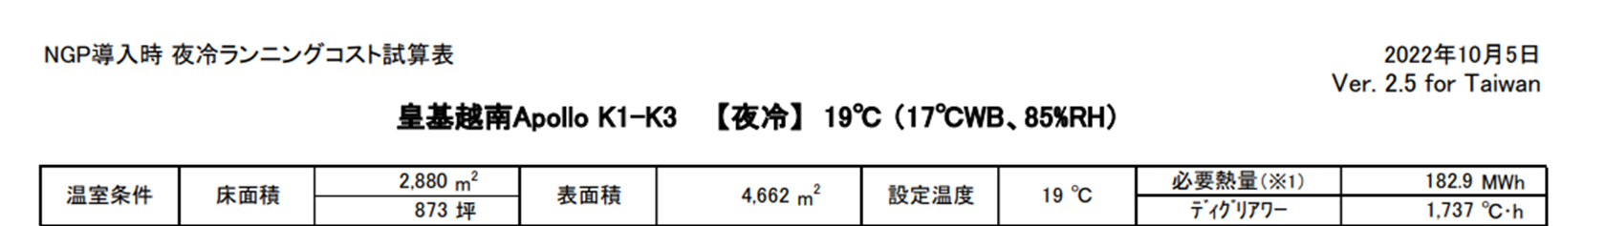
1美制冷凍噸（RT） = 3024 kcal/h ≒ 12000 BTU ≒ 3.52 kW
由室外傳進來的熱量
  Q = U*A*dT
  U = 6.42 W/m²K = 6.42 J/(s.m².K)
  A = 4662 m²
  dT = 23-19 = 4
  Q₁ = 6.42 * 4662 * 4 * 3.6 = 430992 kJ/h
溫室內因洩漏 (ACH = 2) 所增加的熱量
Q₂ = (ACH)* △h * (2880*5.5)
= 2 * 17.72 (kJ/m³) * 2880 * 5.5 (m³) = 561,369 kJ/h
假設 △h = dh
溫室內降溫所需帶走的熱量
Q₃ = dh * (2880*5.5) = 17.72 (kJ/m³) * 2880 * 5.5 (m³) = 280,684.8 kJ
空調設備在 n 小時內要達標，需要帶走 Q = n * (Q₁ + Q₂) + Q₃
空調設備的降溫負荷 = Q / n kJ/h = Q / (n*3600) kW = Q / (n*3600*3.52) RT

Slide 43
冷凍噸數需求

Slide 44
冷凍噸數需求

Slide 45
冷凍噸數需求

Slide 46
冷凍噸數需求

Slide 47
冷凍噸數需求

Slide 48
Chap. 5 Home Work

Slide 49
1. 沿用 p165-166 example 5-12的基本數據，分別計算要維持室內狀況為23℃或70%RH時所需之通風率 (ventilation rate)，並比較二者之大小。假設戶外溫度為10, 15, 20, 25, 30℃，濕度為50, 75, 90%。當外溫大於23℃時會啟動水牆，假設水牆效率為75%，請完成下表。(注意在某些溫濕度狀況下將無法達到需求的室內狀況，請註明"無法達成"，當此情況發生，改計算需除去多少熱或多少水份才能達到目標，使用另表說明)
Required Ventilation rate | 相對濕度 50%
 | 外溫10 | 外溫15 | 外溫20 | 外溫25 | 外溫30
a.溫度控制23℃
b.濕度控制70%
Max (a, b at 50%)
Required Ventilation rate | 相對濕度 75%
 | 外溫10 | 外溫15 | 外溫20 | 外溫25 | 外溫30
a.溫度控制23℃
b.濕度控制70%
Max (a, b at 75%)
Required Ventilation rate | 相對濕度 90%
 | 外溫10 | 外溫15 | 外溫20 | 外溫25 | 外溫30
a.溫度控制23℃
b.濕度控制70%
Max (a, b at 90%)

Slide 50
將上題所完成的表格中的Max(a,b)值 針對外溫(10-30℃)予以繪圖，隨濕度不同應有三條曲線。
Text Book ex 5-9 改用 Matlab 撰寫程式 (直接解Ti).
Text Book ex 5-12 改用 Matlab 撰寫程式 (使用 psy.m 中的functions 求解 Humidity ratio).

Slide 51
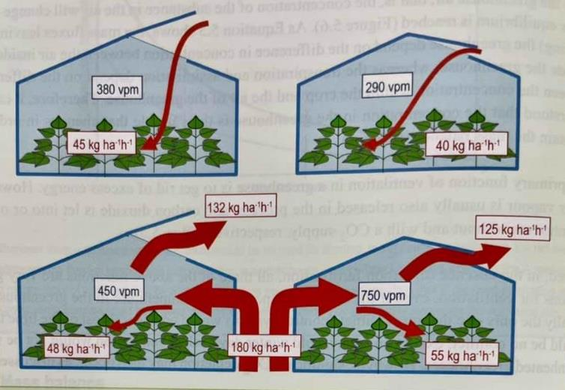
Crop Assimilation / Net Photosynthesis
無CO₂施肥時，ACH=20 較佳
室內可維持較高 CO₂ 濃度 (380 > 290 vpm)
可保持較高的同化速率
(45 > 40 kg ha⁻¹ h⁻¹)
400 vpm
ACH=20 h⁻¹
ACH=3 h⁻¹
有CO₂施肥時，ACH=3 較佳
市內可維持較高的 CO₂濃度 (750 > 450 vpm)
可保持較高的同化速率
(55 > 48 kg ha⁻¹ h⁻¹)
溫室通風口高度: 6 m, 最大同化速率: 72 kg ha⁻¹h⁻¹(2 mg m⁻² s⁻¹)
室外 CO₂ 濃度: 400 vpm

Slide 52
Pn = f(Ci)
Stanghellini et.al., 2008

Slide 53
求解穩態質量守恆問題
共計八項參數
  溫室高度 h (6 m)
  室外 CO₂濃度 Co (400 ppm x 1.519→ mg CO₂/kg air)
  植物光合速率 Pmax (72 kg/ha/h)
  換氣率 ACH (3, 20 h⁻¹)
  CO₂ 補充速率 Cs (0, 180 kg/ha/h)
  室內 CO₂濃度 Ci (ppm x 1.591 → mg/kg)
  植物光合速率 Pn (kg/ha/h)
  CO₂ 散失速率 Cexit (kg/ha/h)
  已知參數1~5的數值，求參數 6~8 的值

